Slide 1
Only-Web Une application Web de gestion de la clientèle réalisée grâce a Ruby on Rails.
Présentée par Spildooren nicolas dans le cadre de l’obtention du diplôme de bachelier en informatique de gestion
à l’institut de formation continue d'Etterbeek

Slide 2
Contexte de développement
Only-Wood S.P.R.L:
Secteur d’activité: production et vente de châssis, portes et fenêtres en bois, aluminium et PVC.
Personnel: 30 personnes
Filiale: Prowood et Interwindows

Slide 3
Méthode de développement:
Méthode Agile:
Entretient avec les acteurs de l’entreprise.
Elaboration d’histoires.
Déploiement de plusieurs ‘Release’ successives.
Importance du ‘feedback’.

Slide 4
Buts de l’application:
Suivi des informations liées à la clientèle et à leurs projets.
Stockage des fichiers générés par les autres outils informatiques de l’entreprises .
Génération de documents au format HTML et PDF.
Aide à la communication interne ( boites à message).
Communication avec la clientèle (E-mails).

Slide 5
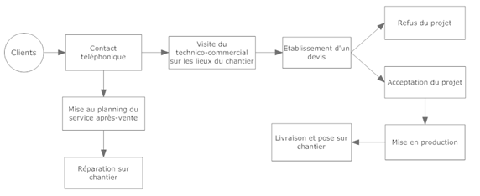
Cheminement d’un projet:

Slide 6
Technologies utilisées:
Ruby on Rails:
Architecture Modèle-Vue-Contrôleur.
Couche Object Relational Mapping réalisée par ActiveRecord.
Intégration transparente de JavaScript.
JQuery:
Sélection facile des éléments HTML et CSS.
Gestion des événements.
Nombreux effets prédéfinis.
Prise en charge d’Ajax.

Slide 7
Technologies utilisées
Génération de documents:
L’application Wkhtmltopdf.
Le plug-in Rails Wicked_pdf.
La recherche:
Le serveur de recherche Sphinx.
Le connecteur Thinking_Sphinx.

Slide 8
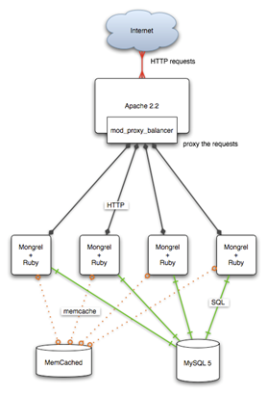
Technologies utilisées:
Serveur Rails:
Apache 2.2.
Mod X-Sendfile
Phusion Passenger.
Mongrel.
Application Rails
PostgreSQL

Slide 9
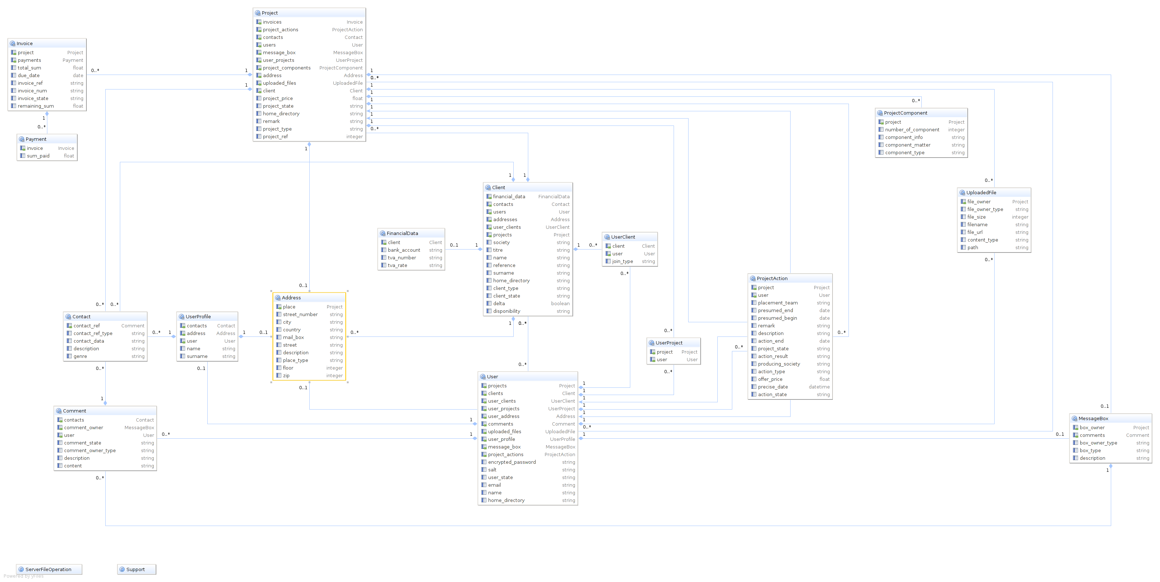
Les modèles de l’application

Slide 10
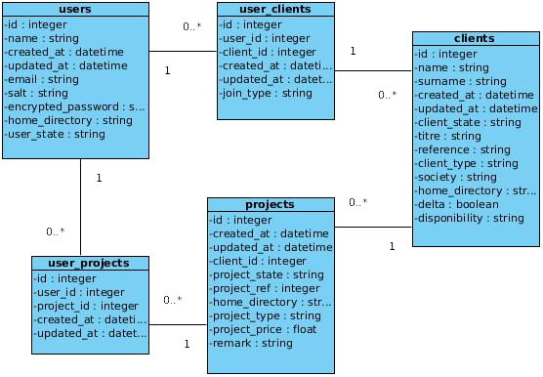
Les modèles principaux

Slide 11
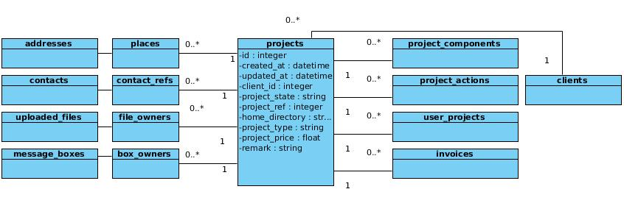
Le modèle Project:

Slide 12
Problèmes rencontrés:
Vue:
Incompatibilité d’encodage entre ASCII-8bits et UTF-8.
Impossibilité de JQuery a sélectionner le contenu ajouté dynamiquement au DOM.
Serveur:
Difficulté d’indexation de la base de données par Sphinx
Perte du contenu des fichiers téléchargés.

